Slide 1
第一章 化学反应与能量
化学反应与能量的变化
燃烧热 能源
化学反应热的计算

Slide 2
学与问
.煤、石油、天然气在燃烧时释放出热能，这种热能从何而来？它与化学物质及其化学反应有什么关系？
.石灰石要经过高温煅烧才能变成生石灰，高温条件提供的热能在石灰石的分解中有什么作用？

Slide 3
第一节 化学能与热能
一、化学能与热能的相互转化
实验2－1
现象 | 结论
铝与盐酸反应，放出大量气泡，
温度升高
该反应是放热
反应

Slide 4
实验2－2
现象：
1、玻璃片（小木板）会与小烧杯粘结在一起
2、有少许刺激性气味气体产生
3、有水生成
Ba(OH)₂· 8H₂O + 2NH₄Cl＝BaCl₂ +2NH₃ +10H₂O
玻璃棒的作用：
搅拌，使混合物充分接触
反应物成糊状的原因：
生成水，且结冰粘结
结论：该反应是吸热反应

Slide 5
实验2－3
盐酸温度/℃ | NaOH溶液温度/ ℃ | 中和反应后温度/ ℃
室温
室温
反应后温度升高
结论：中和反应是放热反应。

Slide 6
1、常见的放热反应
所有的中和反应
所有的燃烧反应
大多数的化合反应
④绝大多数的置换反应
H⁺+OH⁻ = H₂O
2H₂+O₂ = 2H₂O
CaO+H₂O = Ca(OH)₂
Zn+2H⁺ = Zn²⁺+H₂↑
2、常见的吸热反应（或过程）
弱电解质的电离、盐类的水解
大多数的分解反应
Ba(OH)₂·8H₂O与NH₄Cl的反应
C＋H₂O == CO＋H₂
H₂CO₃ HCO₃⁻ + H⁺
C+CO₂ == 2CO
N₂+O₂ == 2NO
2 KMnO₄ == K₂MnO₄+MnO₂+O₂↑

Slide 7
二、化学反应中能量变化的原因——微观角度
即化学键与化学反应中能量变化的关系
1、化学反应的本质是旧键断裂，新键形成。
断开反应物中的化学键要吸收能量；
形成生成物中的化学键要放出能量。
例如：断开1 mol H－H键要吸收能量436kJ。
形成1 mol H－H键要放出能量436kJ。
化学键的强弱用键能来表示（kJ/mol）
键能是指断开或者形成1 mol化学键所需要吸收或放出的能量。键能越大，化学键越牢固，物质越稳定。

Slide 8
如何用化学键来判断化学反应中能量的变化呢？
例.在25℃和101kPa的条件下，对于化学反应
H₂ + F₂ == 2HF，1 mol H₂和1 mol F₂反应，生成2 mol的HF，能量变化是怎样的？
H—H H + H 吸收 436kJ/mol
F—F F + F 吸收 155kJ/mol
H + F H—F 放出 565kJ/mol
436 kJ ＋155 kJ －2×565 kJ= －539 kJ
△Q = Q(吸)－Q(放)
若△Q>0，则为吸热反应；
若△Q<0，则为放热反应。

Slide 9
练习
已知拆开1mol H₂中的H-H单键要吸收436kJ的量，拆开1mol O₂中的O=O双键要吸收496 kJ的能量，形成水分子中的1mol H-O键要放出463 kJ的能量。
问：该燃烧反应的能量变化。
反应热△H= 2ε(H-H) ＋ε(O=O) － 4ε(O-H)
放热484 kJ
反应热△H = 反应物总键能 - 生成物总键能

Slide 10
.各种物质都储存有化学能。不同的物质不仅组成不同、结构不同，所包含的化学能也不同。甚至物质的状态不同，其储存的能量也不同。
.在化学反应中，既有反应物中化学键的断裂，又有生成物中化学键的形成，那么，某个化学反应究竟是吸收能量（吸热反应）还是放出能量（放热反应）是由什么决定的呢？

Slide 11
三、化学反应中能量变化的决定因素——宏观角度
即反应物与生成物的总能量与能量变化的关系
1．任何化学反应除遵循质量守恒外，同样也遵循________守恒。反应物与生成物的能量差若以热量形式表现即为放热反应或吸热反应。
2．如果反应物的总能量高于生成物的总能量，反应________热；如果反应物的总能量低于生成物的总能量，反应________热。反应吸热、放热只与反应物与生成物的总能量有关。
3．物质本身所具有的能量(化学能)越低，物质就越稳定，断裂其化学键所吸收的热量就越多；物质具有的化学能越高，物质越不稳定，断裂其化学键所吸收的热量就越少。
能量
放
吸

Slide 12
物质所具有的能量越低则越稳定
已知，在25℃和101kPa的条件下，1 mol 石墨吸收1.895kJ的热能转化为金刚石。
问：石墨和金刚石哪个物质所含有的能量低？
石墨和金刚石哪一个更稳定？
辨析：物质所具有的能量 与 物质所含化学键的总键能是一回事吗？
不是。键能越大，化学键越牢固，物质越稳定，此时物质具有的能量较低

Slide 13
总结
从化学键键能的角度看：
放热反应：断键吸收热量 < 成键放出热量
吸热反应：断键吸收热量 > 成键放出热量
从物质具有的总能量角度看：
放热反应：反应物的总能量 > 生成物的总能量
吸热反应：反应物的总能量 < 生成物的总能量

Slide 14
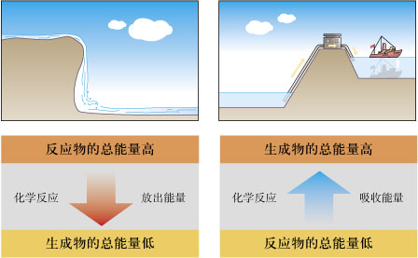

Slide 15
E
∆E₁
∆E₂
若∆E₂ - ∆E₁﹤0 反应吸热
∆E₁可理解成断键吸收的能量
t
∆E₂可理解成成键释放的能量
E
∆E1
若∆E₂ - ∆E₁﹥0 反应放热
∆E₂
t

Slide 16
图像问题 活化能
能量
b
a
II
c
生产物的总能量
催化剂的作用
减低活化能
反应物的总能量
I
t
反应历程
a:活化能：将分子活化使之能发生有效碰撞所需的能量
b:活化分子变成生产物分子所放出的能量
c:反应热

Slide 17
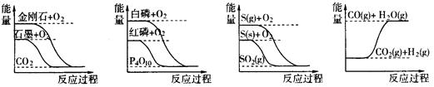

Slide 19
回顾
1、所有的化学反应都伴随着 。
2、常见的放热反应： 。
常见的吸热反应： 。
3、反应热与物质的总键能的关系
△H=反应物总键能－生成物总键能
4、反应热与物质的总能量的关系

Slide 20
辨析：物质的总键能与物质的总能量是一回事吗？
不是。两者都可以判断吸热与放热；也都可以判断物质的稳定性，但判断方法不同
①反应物总键能 生产物总键能，放热；
反应物的总能量 生产物的总能量，放热
②同类型的物质，化学键键能越 ，化学键越牢固，物质越稳定 ；
而物质所具有的能量越 越稳定。

Slide 21
一、焓变与反应热
反应热：反应过程中吸收或放出的热量（Q）
焓变：恒压下反应的反应热（△H=Qp）
在中学化学所研究的反应中，反应热即焓变
1、关于焓的几点说明：
焓(H)是与内能有关的物理量；
只与物质的状态有关，与过程无关；
具有能量的量纲，但没有确切的含义；kJ/mol
焓的绝对值是无法确定的，只能测出变化值

Slide 22
2、关于焓变的符号：
思考
能量从哪里转移到哪里？
体系的能量如何变化？升高还是降低？
环境的能量如何变化？升高还是降低？
规定放热反应的ΔH 为“－”，是站在谁的角度？体系还是环境？
体系
－
＋
环境
放热反应中
我们是以体系为研究对象的

Slide 23
二、热化学方程式
能表示参加反应物质的量和反应热的关系的化学方程式
200℃
101kPa
H₂(g)+I₂(g)======2HI(g) △H=－14.9kJ/mol
思考
交流
与化学方程式相比，热化学方程式有哪些不同？
正确书写热化学方程式应注意哪几点？

Slide 24
1、热化学方程式包含物质变化和能量变化两个部分，二者缺一不可。
普通化学方程式只包含物质变化一个部分。
2、热化学方程式需注明反应时的温度和压强。对于 25℃ 101kPa时进行的反应可不注明。
普通化学方程式不需注明温度和压强。
3、热化学方程式需注明各物质的状态。
普通化学方程式不需注明物质的状态。
4、热化学方程式中化学计量数表示参加反应的各物质的物质的量，可为整数或分数。
1
2
H₂(g)+ O₂(g)==H₂O(g) △H=－241.8kJ/mol
2H₂(g)+ O₂(g)==2H₂O(g) △H=－483.6kJ/mol
★kJ/mol的含义：
阅读 P4 《资料卡片》
每mol该反应的反应热

Slide 25
★书写热化学方程式的注意事项
1、化学方程的右边必须写上△H，并用“空格”隔开， △H：吸热用“+”，放热用：“－”，单位是kJ/mol
2、需注明反应的温度和压强，如不注明则指:
25℃ 101kPa；
3、物质后需标聚集状态（s、l、g、aq）
4、热化学方程式中各物质化学式前面的化学计量数仅表示物质的量并不能表示物质的分子数或原子数，因此化学计量数可以是整数也可以是分数
5、若化学方程式中各物质的系数加倍，则△H的数值也加倍；若反应逆向进行，则△H改变符号，但绝对值不变

Slide 26
（1）思考：为什么在热化学反应方程式中通常可不表明反应条件？
.热化学方程式还可以表示理论可进行实际难进行的化学反应；
.并且其反应热是指理论上完全反应所放出或吸收的热量
（2）298K，101kPa时，合成氨反应的热化学方程式
N₂(g)+3H₂(g)=2NH₃(g);△H = -92.38kJ/mol。
在该温度下，取1 mol N₂(g)和3 mol H₂(g)放在一密闭容器中，在催化剂存在进行反应，测得反应放出的热量总是少于92.38kJ，其原因是什么？
92.38kJ是理论上1mol N₂(g)和3mol H₂(g)完全反应生成2mol NH₃(g)所放出的热量。而实际上该反应是可逆反应，不可能完全反应，因而放出的热量总小于92.38kJ。

Slide 27
（3）在一定条件下，当64gSO₂气体被氧化成SO₃气体时，共放出98.3kJ热量，已知SO₃在此条件下转化率为80%，据此下列热化学方程式正确的是
AB
A SO₂(g)+1/2O₂(g) == SO₃(g) H=-98.3kJ/mol
B 2SO₂(g)+O₂(g) == 2SO₃(g) H=-196.6kJ/mol
C SO₂(g)+1/2O₂(g) == SO₃(g) H=-78.64kJ/mol
D 2SO₂(g)+O₂(g) == 2SO₃(g) H=+196.6kJ/mol
.热化学方程式中反应热与是否可逆反应没关系
.热化学方程式中反应热与是否真实反应没关系
Notes:
可逆符号的问题

Slide 28
比较反应热的大小时，不要只比较ΔH数值的大小，还要考虑其符号。
1．试比较下列三组ΔH的大小。
(1)同一反应，生成物状态不同时：
A(g)＋B(g)===C(g) ΔH₁<0
A(g)＋B(g)===C(l) ΔH₂<0
则ΔH₁____ΔH₂(填“>”、“<”或“＝”，下同)。
(2)同一反应，反应物状态不同时：
S(g)＋O₂(g)===SO₂(g) ΔH₁<0
S(s)＋O₂(g)===SO₂(g) ΔH₂<0 则ΔH₁____ΔH₂。
(3)两个有联系的不同反应相比：
C(s)＋O₂(g)===CO₂(g) ΔH₁<0
C(s)＋O₂(g)===CO(g) ΔH₂<0 则ΔH₁____ΔH₂。

Slide 29
三、中和热
1．定义：在稀溶液中，酸跟碱发生中和反应，生成1mol水时的反应热叫做中和热。
2. 强酸与强碱的中和热的表示：
H⁺(aq)+OH⁻(aq)=H2O (1) △H=-57.3kJ／mol
3.要点：
Ⅰ、条件：稀溶液。
Ⅱ、反应物： 酸与碱。中和热不包括物质的溶解、电解质的电离、离子的水合等伴随的其他的热效应
Ⅲ、生成1mol水：中和反应的实质是H⁺和OH⁻化合生成H₂0，若反应过程中有其他物质生成，这部分反应热也不在中和热之内
Ⅳ、数值：强酸与强碱的中和热为57.3kJ/mol

Slide 30
强酸、强碱中和反应的反应热测定
●实验用品
大烧杯（500 mL）、小烧杯（100 mL）
温度计、量筒（50 mL）两个、泡沫塑料 或纸条、泡沫塑料板或硬纸板（中心有两个小孔）、环形玻璃搅拌棒、温度计。
0.50 mol/L 盐酸、0.55 mol/L NaOH溶液
●实验步骤：阅读课本P5

Slide 31
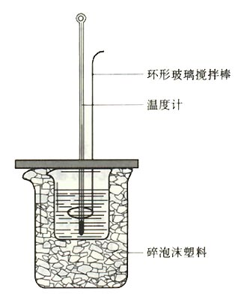
1.在大烧杯底部垫泡沫塑料（或纸条），使放入的小烧杯杯口与大烧杯杯口相平。然后再在大、小烧杯之间填满碎泡沫塑料（或纸条），大烧杯上用泡沫塑料板（或硬纸板）作盖板，在板中间开两个小孔，正好使温度计和环形玻璃搅拌棒通过，以达到保温、隔热、减少实验过程中热量损失的目的，如上图所示。该实验也可在保温杯中进行。

Slide 32
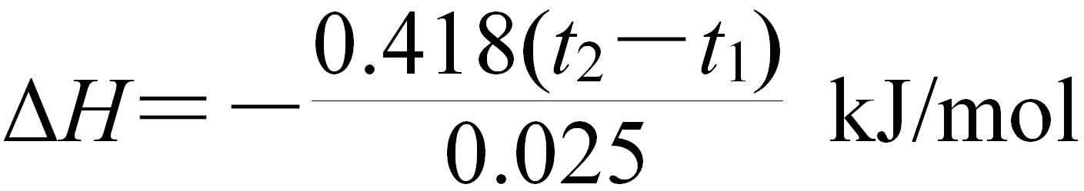
●实验数据记录及处理：
实验序号 | 起始温度t₁/℃ |  | 终止温度t₂/℃
 | 盐酸 | NaOH溶液 | 混合溶液
1
2
3
实验序号 | 起始温度t₁/℃ |  | 终止温度t₂/℃
 | 盐酸 | NaOH溶液 | 混合溶液
1 | 20.0 | 20.1 | 23.2
2 | 20.2 | 20.4 | 23.4
3 | 20.5 | 20.6 | 23.6
Q=cmΔt =c·(V_{酸}ρ_{酸}＋V_{碱}ρ_{碱})·(t₂－t₁)
=0.418(t₂－t₁)
Notes:
－51.8 kJ·mol^{－1}

Slide 33
思考与交流：在测量中和热时，实验装置设计和操作应该注意哪些问题？
(1)碎泡沫塑料(或纸条)及泡沫塑料板的作用是保温、隔热，减少实验过程中热量的损失。
(2)为保证酸、碱完全中和，常采用碱稍稍过量。
(3)实验时用环形玻璃搅拌棒搅拌溶液的方法是上下搅动，不能用铜丝搅拌棒代替环形玻璃搅拌棒的理由是铜传热快，热量损失大。
(4)将碱液迅速加入烧杯中。
(5)多次实验，避免误差。

Slide 34
思考与交流：在测量中和热时，实验装置设计和操作应该注意哪些问题？
（1）用隔热装置，尽量减少热量散失；
（2）酸碱的量要准确：n＝C×V
a、浓度要越精确越好
b、量体积的容器越精确越好，最好用移液管
c、确保完全反应
（3）温度计越精确越好
（4）注意控制反应时间
（5）多做几次，取平均值

Slide 35
1.大、小烧杯放置时，为何要使两杯口相平？填碎纸条的作用是什么？对此装置，你有何更好的建议？
2.温度计上的酸为何要用水冲洗干净？冲洗后的溶液能否倒入小烧杯？为什么？
1.两杯口相平，可使盖板把杯口尽量盖严，从而减少热量损失；填碎纸条的作用是为了达到保温、隔热、减少实验过程中热量损失的目的。若换用隔热、密封性能更好的装置（如保温杯）会使实验结果更准确。
2.因为该温度计还要用来测碱液的温度，若不冲洗，温度计上的酸会和碱发生中和反应而使碱液的温度升高导致最终的实验数值偏低，故要冲洗干净；冲洗后的溶液不能倒入小烧杯，若倒入，会使总溶液的质量增加，而导致实验结果误差。

Slide 36
3.酸、碱混合时，为何要把量筒中的NaOH溶液一次倒入小烧杯而不能缓缓倒入？
4.实验中所用HCl和NaOH的物质的量比为何不是1∶1而是NaOH过量？若用HCl过量行吗？
5.若改用100 mL 0.50 mol/L的盐酸和100 mL 0.55 mol/L的NaOH溶液，所测中和热的数值是否约为本实验结果的二倍（假定各步操作没有失误）？
3.因为本实验的关键是测反应的反应热，若动作迟缓，将会使热量损失而使误差增大。
4.为了保证0.50 mol/L的盐酸完全被NaOH中和，采用0.55 mol/L NaOH溶液，使碱稍稍过量。若使盐酸过量，亦可。
5.否。因中和热是指酸与碱发生中和反应生成1 mol H₂O时放出的热量，其数值与反应物的量的多少无关，故所测结果应基本和本次实验结果相同。

Slide 37
讨论:若按照书上的步骤进行操作，可是测出的中和热的实验数值还是偏小（数值大小比较不考虑正负号），可能的原因是什么？
答：
1.隔热操作不到位，致使实验过程中热量损失而导致误差。
2.混合酸、碱溶液时，动作缓慢，导致实验误差。
3.实验过程中有液体洒在外面。
4.测了酸后的温度计未用水清洗而便立即去测碱的温度，致使热量损失而引起误差。
5.烧杯、温度计、环形玻璃搅拌棒吸热

Slide 38
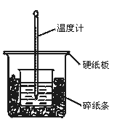
［练习］50 mL 0.50 mol/L盐酸与50 mL 0.55 mol/L －1NaOH溶液在图示的装置中进行中和反应。通过测定反应过程中所放出的热量可计算中和热。回答下列问题：
（1）从实验装置上看，图中尚缺少的一种玻璃用品是 。
（2）烧杯间填满碎纸条的作用是 。
（3）大烧杯上如不盖硬纸板，求得的中和热数值 （填“偏大”“偏小”“无影响”）。
（4）实验中改用60 mL 0.50 mol/L盐酸跟50 mL 0.55 mol/L NaOH溶液进行反应，与上述实验相比，所放出的热量 （填“相等”“不相等”），所求中和热 （填“相等”“不相等”），简述理由： 。
（5）用相同浓度和体积的氨水代替NaOH溶液进行上述实验，测得的中和热数值会 ；用50 mL 0.50mol/L NaOH溶液进行上述实验，测得的中和热的数值会 。（均填“偏大”“偏小”“无影响”）
环形玻璃搅拌棒
减少实验过程中的热量损失
偏小
不等
相等
因为中和热是指酸跟碱发生中和反应生成1 mol H₂O所放出的能量，与酸碱的用量无关
偏小
偏小
实验装置图中的错误是？

Slide 40
化学反应与能量
燃烧热 能源

Slide 41
为什么指定温度和压强?
一、燃烧热
限定燃料的物质的量
1.燃烧热的的概念:
在25℃、101kPa时,1mol纯物质完全燃烧生成稳定的氧化物时所放出的热量。
2C₈H₁₈(l)+25O₂(g)=16CO₂(g)+18H₂O(l) △H=－11036kJ/mol
C -- CO₂ （g）
S -- SO₂ （g）
H -- H₂O（l）
思考:①1mol C₈H₁₈燃烧时放出了多少热?
单位: kJ/mol
5518kJ
生成物不能继续燃烧
②C₈H₁₈燃烧热是多少?
5518kJ/mol

Slide 42
2.表示的意义：
如: CH₄的燃烧热为890.3KJ/mol.
含义: 在101KPa时, 1molCH₄完全燃烧时,放出890.3KJ的热量.
CH₄(g)+2O₂(g) == CO₂(g)+2H₂O(l) △H=－890.31kJ/mol
3.表示燃烧热的热化学方程式的书写：
应以1mol物质的标准来配平其余物质的化学计量数(常出现分数)
4.一定量可燃物完全燃烧时放出的热量
Q_{放}=n_{(可燃物)}×△H

Slide 43
对比下列燃烧热的表达方法，从中你可获得哪些提示？
例：语言表述——CH₄的燃烧热为890.3 kJ/mol
符号表示——△H= -890.3 kJ/mol
例：语言表述——H₂的燃烧热为285.8 kJ/mol
符号表示——△H= -285.8 kJ/mol

Slide 44
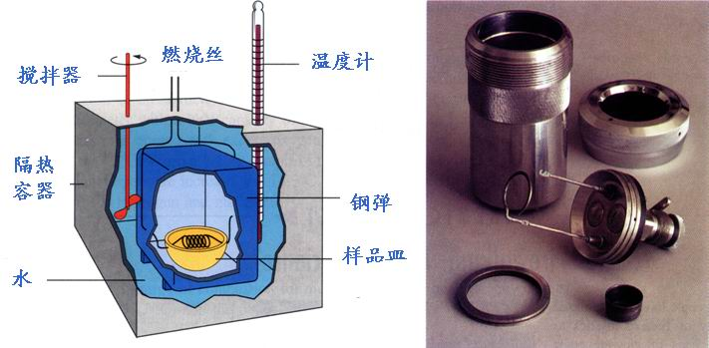
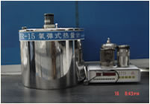

Slide 45
★燃烧热与中和热的区别与联系
相 同 点 |  | 燃烧热 | 中和热
 | 能量变化 | 放热反应
 | ΔH | ΔH<0 , 单位 kJ/mol
不 同 点 | 反应物的量 | 1mol可燃物 | 可能是1mol也可以是0.5mol(不限)
 | 生成物的量 | 不限量 | 1mol H₂O
 | 反应热 的含义 | 1mol反应物完全燃烧时放出的热量;不同的物质燃烧热不同 | 稀溶液中，酸碱中和生成1molH₂O时放出的热量,强酸强碱间的中和反应中和热大致相同,均约为-57.3kJ/mol

Slide 46
已知反应：
① 2C(s)＋O₂(g)＝2CO(g) ΔH＝－221 kJ／mol
② 稀溶液中，H＋(aq)＋OH－(aq)＝H₂O(l)
ΔH＝－57.3 kJ／mol
下列结论正确的是
A．碳的燃烧热大于110.5 kJ／mol
B．①的反应热为221 kJ／mol
C．稀硫酸与稀NaOH溶液反应的中和热为
-57.3 kJ／mol
D．稀醋酸与稀NaOH溶液反应生成1 mol水，放出57.3 kJ 热量
AC

Slide 47
二、能源
能量
1、能源就是能提供 自然资源，包括
等。
2、我国目前使用的主要能源是 ，是能不 。
3、能源是国民经济和社会发展的重要物质基础，它的开发和利用情况，可以用来衡量一个国家或地区的经济发展和科学技术水平
3.解决能源的办法是 ，即开发 和节约
，提高能源的 。
4.现在探索开发的新能源有
等，
新能源的主要优势是 。
化石燃料(煤、石油、天然气) 、阳光、生物能、风能、地热能、海洋(潮汐)能
化石燃料
再生
开源节流
新的能源
现有能源
利用率
太阳能、氢能、风能、地热能、海洋（潮汐）能、生物能
资源丰富，可以再生，污染少

Slide 48
分类：
1、按开发与利用状况分
⑴常规能源：现在已被我们普遍使用的能源被称为常规能源。
如：煤、石油、天然气、水能等。
⑵新能源：近几十年才开始被利用或正在研究使用的能源被称为新能源。
如：太阳能、风能、氢能、生物质能、海洋能、地热能、潮汐能等。

Slide 49
2、按属性分类
⑴可再生能源：是指在自然界中可以不断再生、永续利用、取之不尽、用之不竭的资源，它对环境无害或危害极小，而且资源分布广泛，适宜就地开发利用。
主要包括太阳能、风能、水能、生物质能、氢能、地热能和海洋能等。
⑵不可再生能源：经过千百万年形成的、短期内无法恢复的能源，称之为不可再生能源。
如：煤炭、石油、天然气等。核能

Slide 50
3、按转换传递过程分类
⑴一级能源：自然界中以现成形式提供的能源称为一级能源。
如：原煤、原油、天然气、太阳能、水力、潮汐能、地热能、生物质能、风能、海洋温差能等。
⑵二级能源：需依靠其它能源的能量间接制取的能源称为二级能源。
如：电能、氢能、煤气、水煤气、蒸汽、焦炭、汽油、煤油、柴油、液化石油气、沼气能等。
例:下列属于一级能源的是：
属于二级能源的是：
A 风能 B电能 C 氢能 D 阳光 E 天然气
A D E
B C

Slide 52
化学反应与能量
化学反应热的计算

Slide 53
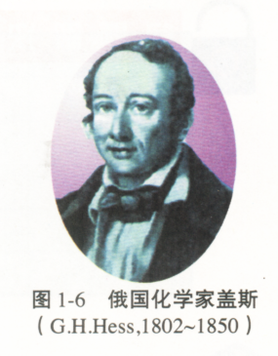
盖斯定律
一个化学反应，不论是一步完成,还是分几步完成,，其反应热是完全相同的
化学反应的焓变（ ΔH）只与反应体系的始态和终态有关，而与反应的途径无关。

Slide 54
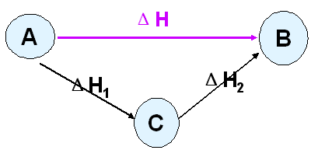
盖斯定律直观化
△H＝△H₁+△H₂
盖斯定律是质量守恒定律和能量守恒定律的共同体现。

Slide 55
从能量守恒上来思考盖斯定律
△H₁ < 0
S（始态）
L（终态）
△H₂ > 0
△H₁ + △H₂ ≡ 0

Slide 56
实例1
CO(g)
H₃
H₂
C(s)
CO₂(g)
H₁
H₁
H₂
H₃
= +
①C(s)+O₂(g)=CO₂(g) ΔH₁=-393.5kJ/mol
②CO(g)+1/2O₂(g)= CO₂(g) ΔH₂=-283.0kJ/mol
③C(s)+1/2O₂(g)=CO(g) ΔH₃=?
ΔH₃=ΔH₁ —ΔH₂
=-393.5kJ/mol+ 283.0kJ/mol
=-110.5kJ/mol

Slide 57
一、应用盖斯定律计算反应热
练习1
某次发射火箭，用N₂H₄（肼）在NO₂中燃烧，生成N₂、液态H₂O。请写出发射火箭反应的热化学方程式。
已知（1）N₂(g)+2O₂(g)=2NO₂(g) △H₁=+67.2kJ/mol
（2）N₂H₄(g)+O₂(g)=N₂(g)+2H₂O(l) △H₂=-534kJ/mol
方程式 ② ×2 - ① 即得
2N₂H₄(g) + 2NO₂(g) = 3N₂(g) + 4H₂O(l)
△H=-1135.2kJ/mol

Slide 58
练习2
① C(s) + O₂(g) == CO₂(g) ΔH₁
② CO(g) + 1/2 O₂(g) == CO₂(g) ΔH₂
③ H₂(g) + 1/2 O₂(g) == H₂O(l) ΔH₃
④ H₂O(g) == H₂O(l) ΔH₄
目标：C(s) +H₂O(g)==CO(g) +H₂(g) ΔH=？
①－②－③ + ④

Slide 59
练习3：已知下列各反应的焓变
① Ca(s) + C(s,石墨) + 3/2 O₂(g) = CaCO₃ (s)
△H ₁= -1206.8 kJ/mol
② Ca(s) + 1/2 O₂(g) = CaO(s)
△H₂ = -635.1 kJ/mol
③ C(s,石墨) + O₂(g) = CO₂ (g)
△H₃ = -393.5 kJ/mol
试求CaCO₃(s) = CaO(s) + CO₂(g) 的焓变
－① ＋②＋③ ＝ +178.2 kJ/mol

Slide 60
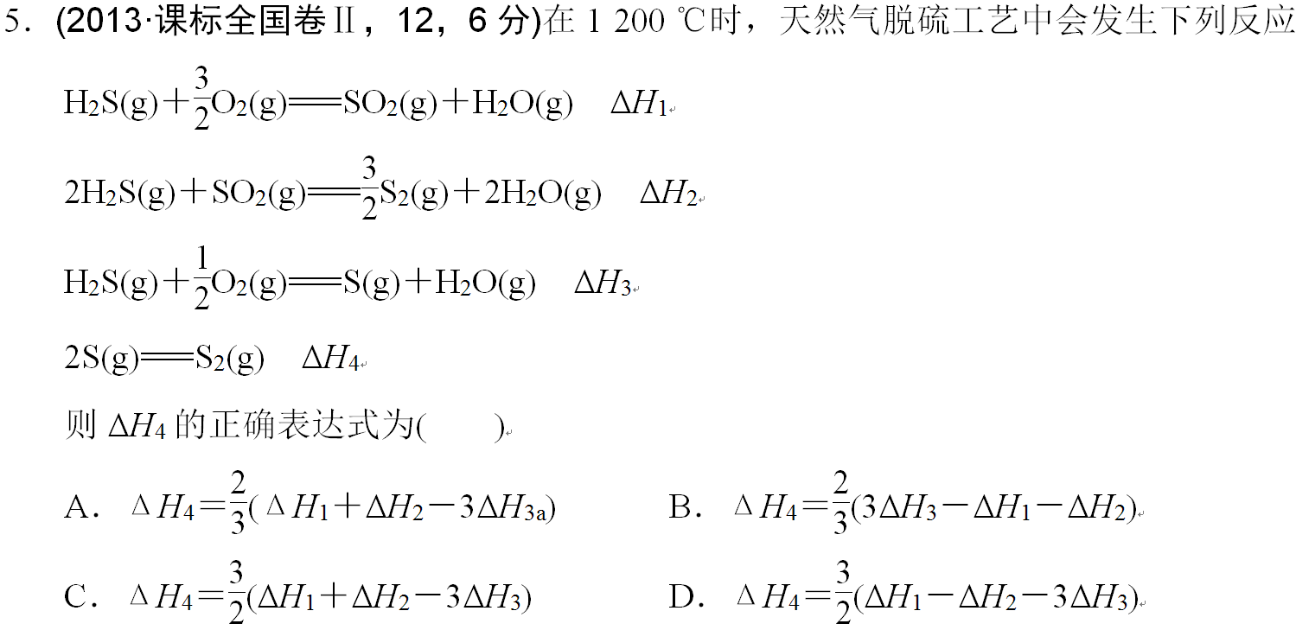

Slide 61
练习4
(1)Fe₂O₃(s)+3CO(g)==2Fe(s)+3CO₂(g) ΔH₁=－25 kJ·mol⁻¹
(2)3Fe₂O₃(s)+CO(g)==2Fe₃O₄(s)+CO₂(g) ΔH₂=－47 kJ·mol⁻¹
(3)Fe₃O₄(s)+CO(g) ==3FeO(s)+CO₂(g) ΔH₃= +19 kJ·mol⁻¹
求FeO被CO还原的热化学方程式：
Notes:
该例题有点难度，需要选择一个相对简单的例题先讲。

Slide 62
CH₃CH₂OH(l)+3O₂(g)=2CO₂(g)+3H₂O(l) △H₁
CH₃COOH(l)+2O₂(g)=2CO₂(g)+2H₂O(l) △H₂
CH₃COOCH₂CH₃(l)+5O₂(g)=4CO₂(g)+4H₂O(l) △H₃ 求：
CH₃COOH(l) +CH₃CH₂OH(l)=CH₃COOCH₂CH₃(l)+H₂O(l)
△H=？
△H= △H₁+ △H₂-△H₃
△H（反应热）
=∑△H（反应物燃烧热）- ∑△H（生成物燃烧热）
适用于所给出的已知方程式都是燃烧热；且目标方程式中几乎都是燃料或燃烧产物（如CO₂或H₂O）

Slide 63
已知
① CO(g) + 1/2 O₂(g) ==CO₂(g) ΔH₁= －283.0 kJ/mol
② H₂(g) + 1/2 O₂(g) ==H₂O(l) ΔH₂= －285.8 kJ/mol
③C₂H₅OH(l) + 3O₂(g) == 2CO₂(g) + 3H₂O(l) ΔH₃=-1370 kJ/mol
试计算④2CO(g)＋ 4H₂(g)== H₂O(l)＋ C₂H₅OH(l) 的ΔH
①×2 + ②×4 + （- ③）= ④
所以，ΔH＝ΔH₁×2 ＋ΔH₂×4 －ΔH3 ＝－283.2×2 －285.8×4 ＋1370
＝－339.2 kJ/mol

Slide 64
4.（08年宁夏理综·13）已知H₂(g)、C₂H₄(g)和C₂H₅OH(1)的燃烧热分别是-285.8kJ·mol⁻¹、-1411.0kJ·mol⁻¹和-1366.8kJ mol⁻¹，则由C₂H₄(g)和H₂O(l)反应生成C₂H₅OH(l)的△H为
A．-44.2 kJ·mol⁻¹ B．+44.2 kJ·mol⁻¹
C．-330 kJ·mol⁻¹ D．+330 kJ·mol⁻¹
A
由题意可知：
C₂H₄(g)＋3O₂(g)==2CO₂(g)＋2H₂O(l)；△H＝-1411.0kJ·mol⁻¹，
C₂H₅OH(1)＋3O₂(g)== 2CO₂(g)＋3H₂O(l)；△H＝-1366.8kJ·mol⁻¹
上述两个方程式相减得：
C₂H₄(g)＋H₂O(l)==C₂H₅OH(l)；△H＝-44.2kJ·mol⁻¹。

Slide 65
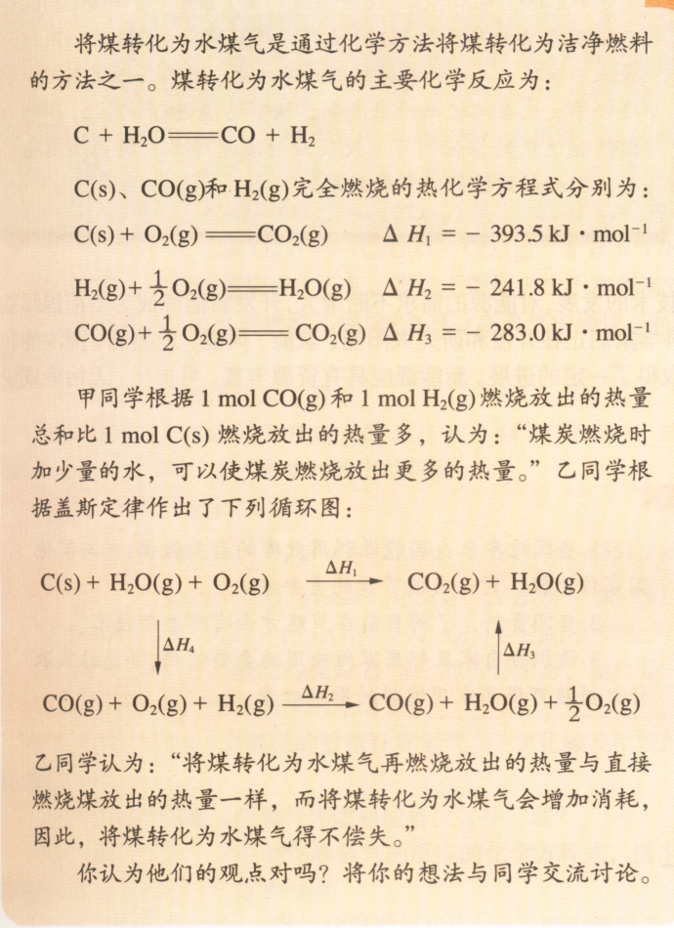
交流和讨论

Slide 67
虽然将煤转化为水煤气再燃烧与直接燃烧煤所获得的能量是一样的，而且将煤转化为水煤气会增加消耗。但将煤转化为水煤气至少有两个优点：
一是：
将固体煤转化为气体，极大地提高了燃烧效率；
二是：
通过转化除去了硫，避免了SO₂气体的产生。
Notes:
运输也更方便

Slide 68
*补充
生成焓：25 ℃ ，101kPa下，稳定单质化合生成1mol稳定化合物的热效应。单位kJ. mol⁻¹
①Ca(s) + C（s,石墨）+ 3/2 O₂（g）= CaCO₃(s) △H₁＝-1206.8kJ·mol⁻¹
②Ca(s) + 1/2 O₂（g）= CaO(s) △H₂＝-635.1kJ·mol⁻¹
③C（s,石墨）+ O₂（g）= CO₂(g) △H₃＝-393.5 kJ·mol⁻¹ 计算CaCO₃(s) = CaO(s) + CO₂(g) △H₄＝ ?
△H₄＝ △H₂ + △H₃ - △H₁
= -635.1kJ·mol⁻¹-393.5 kJ·mol⁻¹ –(-1206.8kJ·mol⁻¹)
= +178.2 kJ·mol⁻¹
△H（反应热）
=∑△H（生成物生成焓）- ∑△H（反应物生成焓）

